Slide 1

面向对象版计算器
第四十七章

Slide 2
本章目标
让表达式计算器支持变量赋值

Slide 3
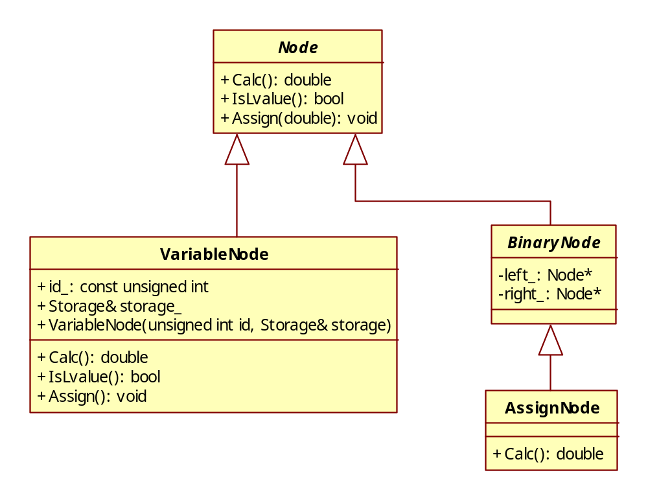
变量赋值
a=5

Slide 4
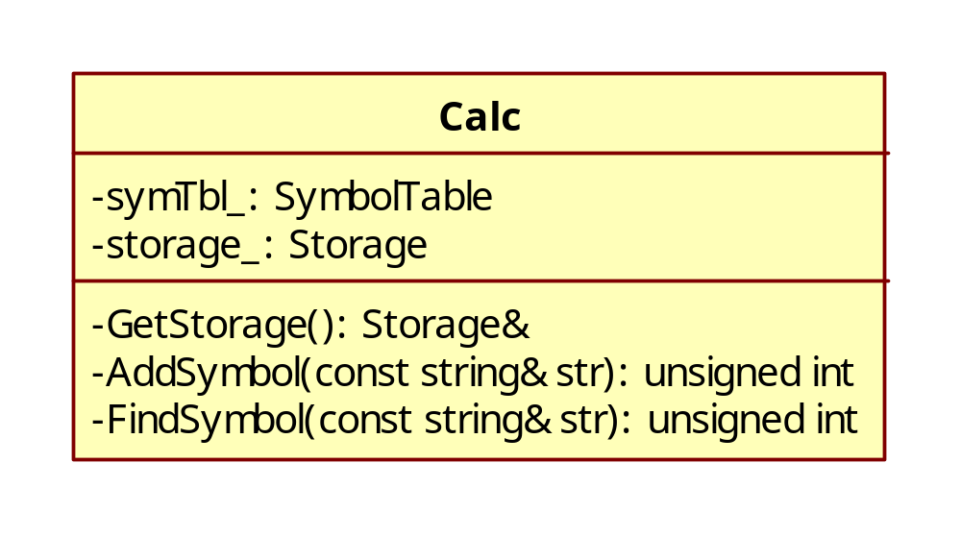
Calc类实现

Slide 5
总结
让表达式计算器支持变量赋值

